Slide 1
软件学院
项目展示
学校名称：合肥工业大学
指导老师：俞昊然

Slide 2
CONTENTS
01
02
03
04
05
项⽬需求分析
项⽬技术调研与选型
项⽬管理与过程管控
项⽬难点与解决过程
测试与⽂档完备度

Slide 3
01
项⽬需求分析

Slide 4
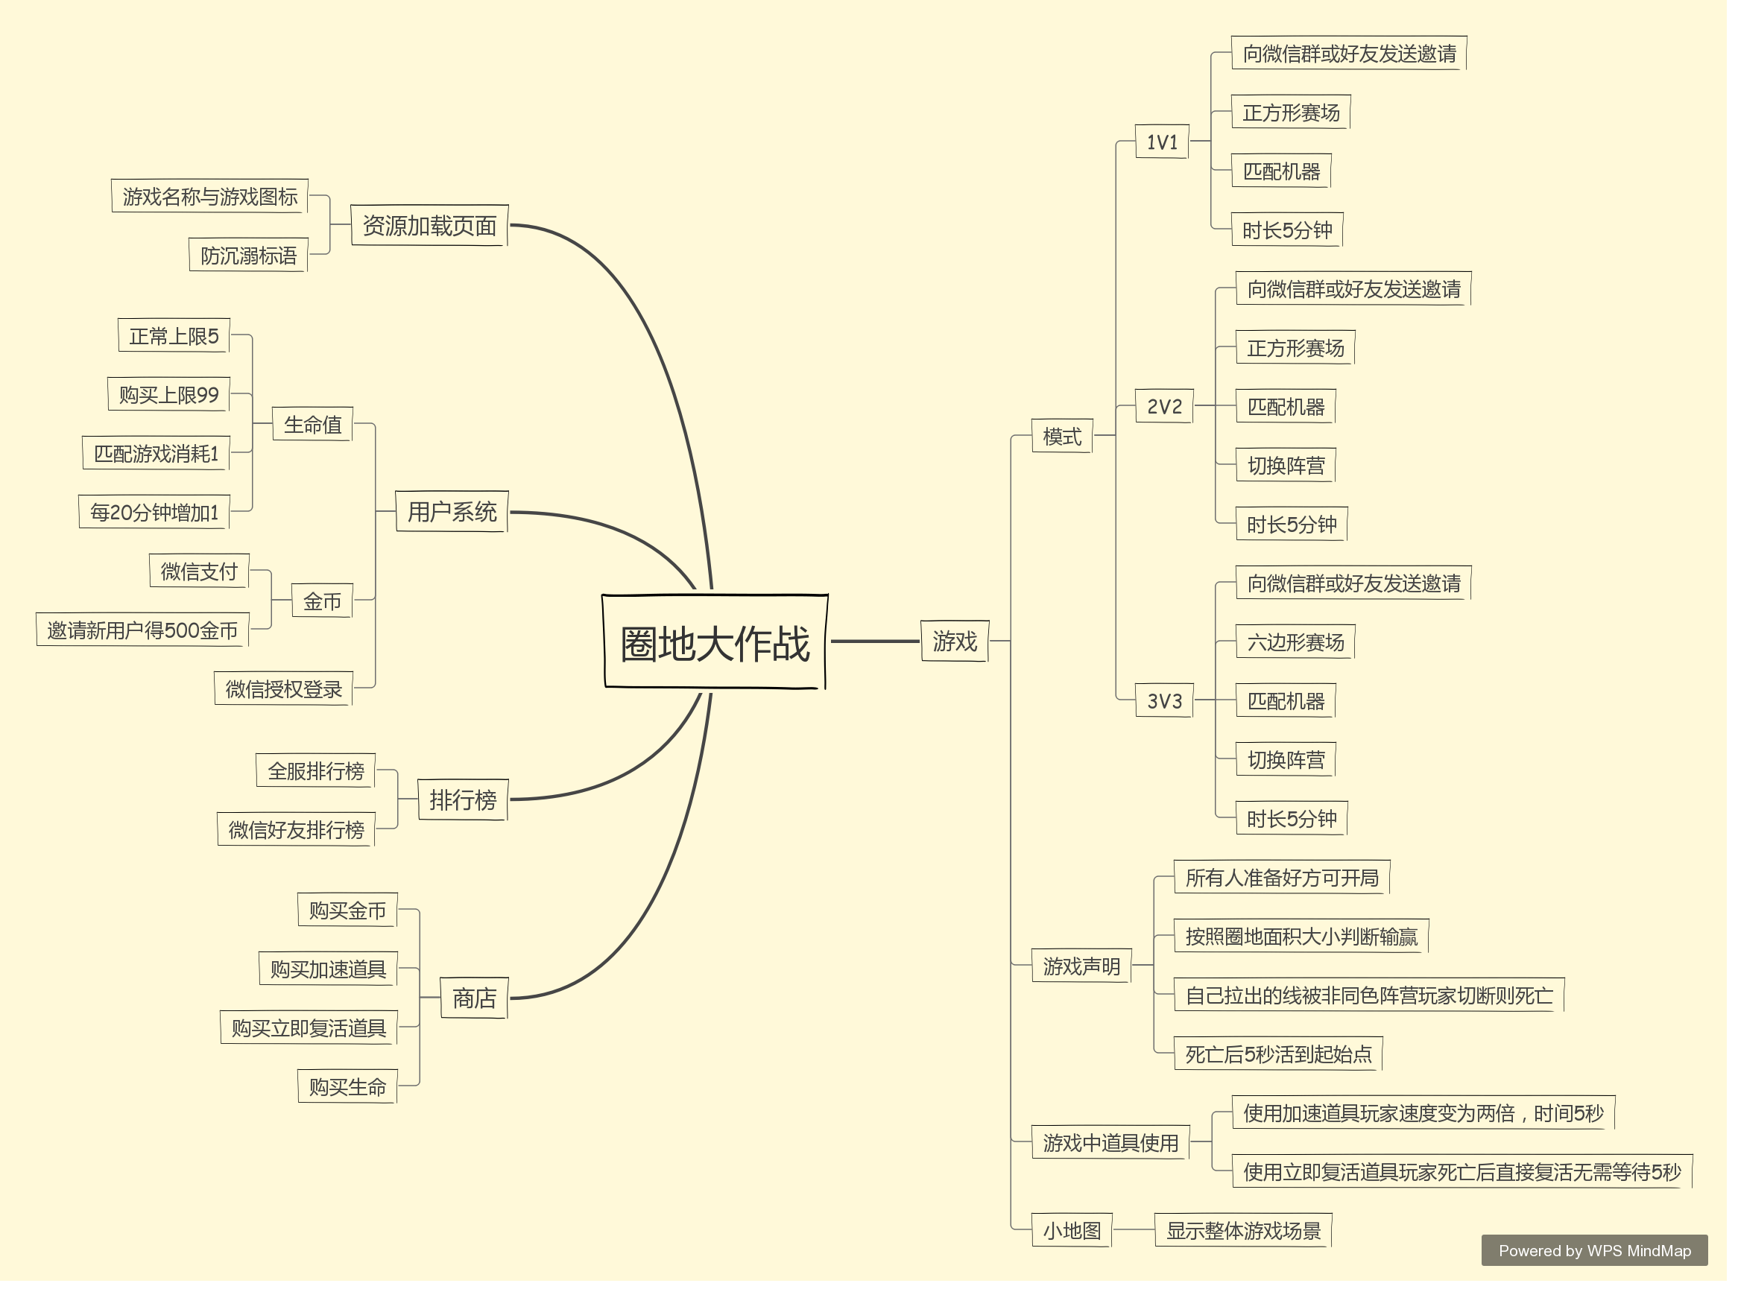
圈地大作战脑图

Slide 5
用户故事
名称：玩家微信授权登录
名称：玩家查看排行榜
名称：邀请好友进入游戏
事件：
1 玩家点击主页面的“微信授权登录”按钮
2 系统显示微信授权界面
3 玩家点击“授权”按钮
4 系统显示大厅界面，显示玩家微信头像和名称
事件：
1 玩家在大厅点击“排行榜”按钮
2 系统显示排行榜界面，显示自己，自己前两位和后两位好友的胜率信息
事件：
1 玩家在房间中点击“邀请好友”按钮
2 系统弹出微信好友列表
3 玩家选择一名好友
4 系统向好友发出邀请链接
5 好友在微信中点击收到的邀请链接
6 系统显示被邀请好友加入房间，显示好友头像和名称

Slide 6
用户故事
名称：玩家进入1V1实时匹配模式
名称：玩家在商店购买金币
名称：玩家使用复活道具
事件：
1 玩家在大厅中选择“实时匹配”按钮
2 系统跳转到显示人数选择界面
3 玩家选择“1V1”按钮
4 系统跳转到房间界面
5 玩家点击“开始游戏”按钮
6 系统跳转至游戏场景
事件：
1 玩家在大厅点击“商城”按钮
2 系统跳转至商城界面
3 玩家点击左侧“金币”按钮
4 系统显示购买金币界面
5 玩家点击“100金币”按钮
6 系统弹出微信支付界面
7 玩家使用手机扫描页面中的二维码进行支付
8 系统显示购买成功，玩家金币数加100
事件：
1 玩家在游戏中死亡
2 系统显示玩家死亡剩余时间
3 玩家点击“复活道具”按钮
4 系统显示玩家复活

Slide 7
用户故事
名称：玩家使用加速道具
名称：玩家购买生命值
名称：玩家在游戏中圈地
事件：
1 玩家在大厅点击“商城”按钮
2 系统跳转至商城界面
3 玩家点击左侧“生命值”按钮
4 系统显示购买生命值界面
5 玩家点击“1生命值”按钮
6 系统弹出确认界面
7 玩家点击“支付”按钮
8 系统显示购买成功
事件：
1 玩家在游戏中点击“加速道具”按钮
2 系统显示玩家剩余加速时间
3 玩家滑动屏幕进行移动
4 系统显示玩家速度变为正常的2倍
事件：
1 玩家在游戏场景中移动
2 系统显示玩家移动画的线
3 玩家通过移动将线画成一个圈
4 系统显示圈中的颜色变为玩家阵营颜色

Slide 8
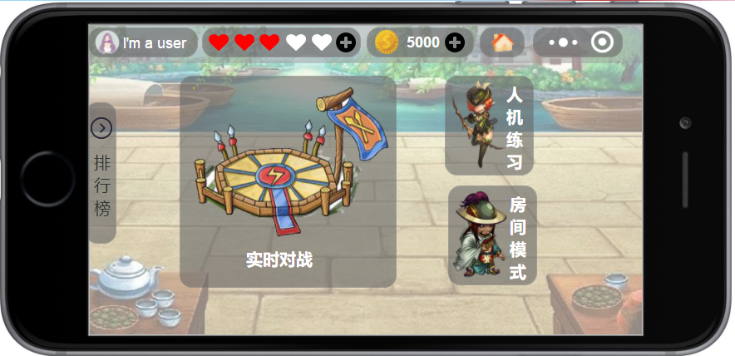
需求分析工具——Axure RP
原型图展示
大厅

Slide 9
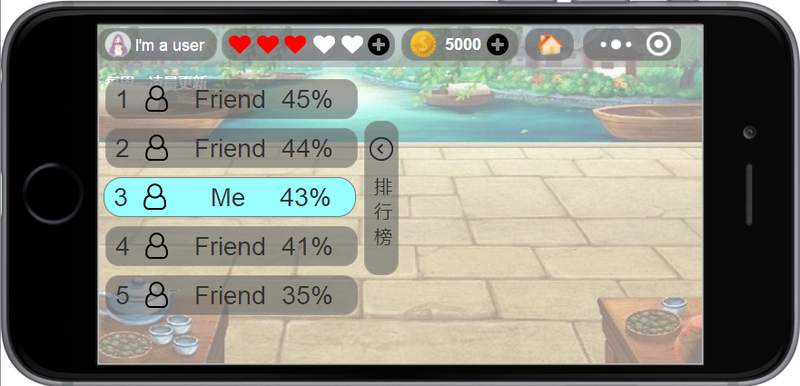
需求分析工具——Axure RP
原型图展示
排行榜

Slide 10
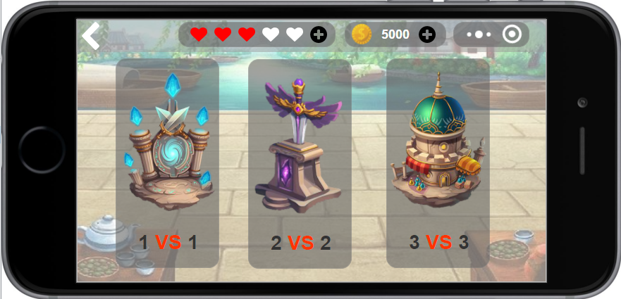
需求分析工具——Axure RP
原型图展示
模式

Slide 11
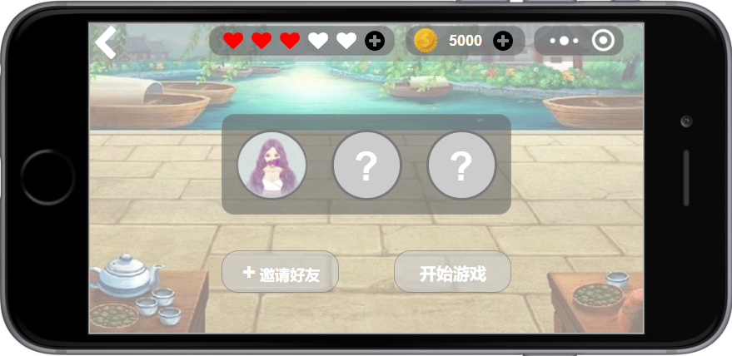
需求分析工具——Axure RP
原型图展示
组队

Slide 12
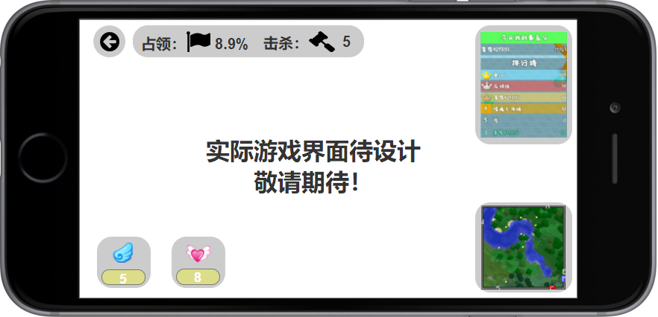
需求分析工具——Axure RP
原型图展示
游戏

Slide 13
02
项⽬技术调研与选型

Slide 14
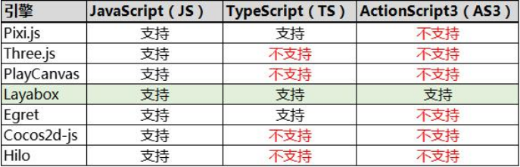
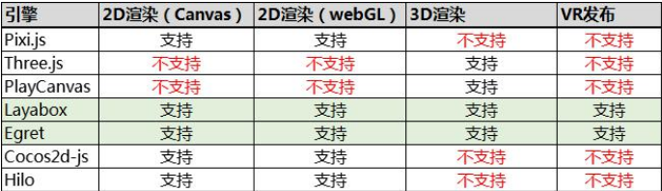
项目技术调研与选型
调研支持H5的开源游戏引擎
从上图看出，支持JavaScript语言的引擎更多。在支持webGL的H5引擎里，有面向2D游戏的，也有面向3D游戏的，同时支持2D、3D、VR的H5引擎，从目前看有Layabox与Egret引擎，但是并不需要这么多功能支持。

Slide 15
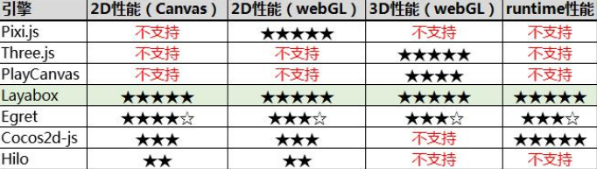
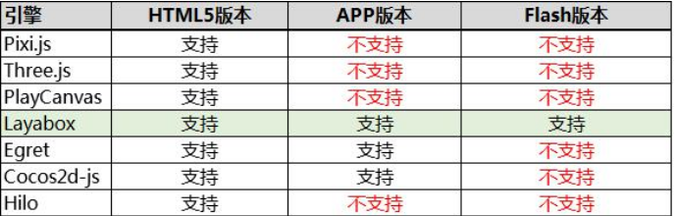
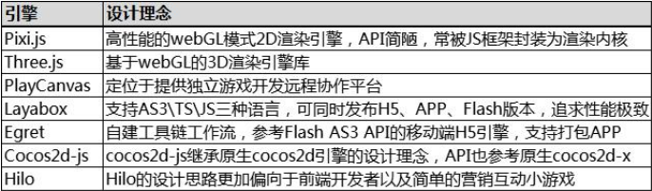
项目技术调研与选型
在webGL的2D渲染性能方面，pixi.js的性能处于当前的顶级;
在webGL的3D渲染性能方面，Three.js非常优秀;
在runtime方面Cocos2d-js也有着原生级的表现;

Slide 16
游戏引擎调研与选型
最终选型 ：Cocos Creator
选型理由：
Cocos Creator是一款专门的游戏开发引擎，有完整的学习文档，使用JavaScript语言。作为游戏开发引擎，拥有完整的游戏开发API。团队成员有Unity 3D的开发经验，学习更快；
免费开源，支持游戏开发者进行创作；
支持发布到微信小游戏平台。

Slide 17
服务器调研与选型
Skynet
Kbengine
Scut
Photon
twisted
firefly
Pomelo
Matchvs
理由：
1 Matchvs支持Cocos Creator，微信小游戏，使用Java和JavaScript语言；2 提供免费的云服务，实现代码托管服务；
3 有完整的官网中文文档和视频教学，以及开源案例Demo，学习容易；
4 Matchvs提供了连接服务器，登录，创建房间，随机匹配等API，使项目功能轻松实现。
Matchvs

Slide 18



最终选型
前端引擎
发布平台
后端游戏服务器
CocosCreate:主要实现游戏前端场景的搭建和用户界面之间的跳转等的功能
微信：主要实现微信登录、微信授权、微信邀请好友和微信好友排行榜
Matchvs:主要实现创建房间、匹配房间、玩家的实时通讯、数据存储

Slide 19
03
项⽬管理与过程管控

Slide 20
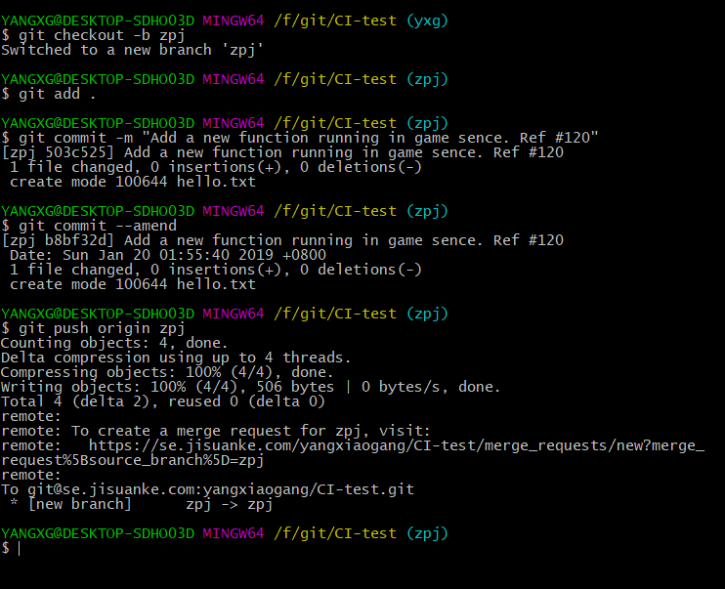
01 使⽤ Git 进⾏软件的版本管理
提交代码
git checkout -b zpj-xxx
git add .
git status
git commit -m
“This is my commit message. Ref #xxx”
git push origin zpj-xxx
合并请求有冲突
git pull --rebase origin master
解决冲突
git rebase --continue 直到没冲突
git add . 不进行commit
git push origin zpj-xxx

Slide 21
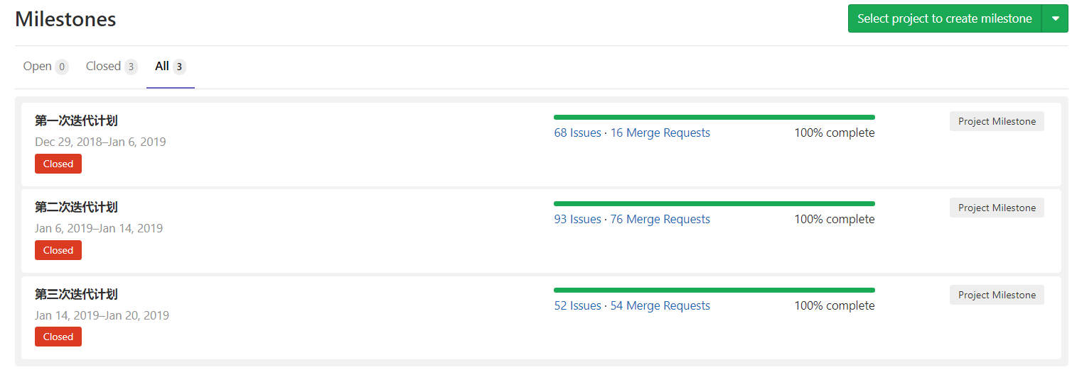
02 MileStone （里程碑）
第一次迭代计划
第二次迭代计划
第三次迭代计划
时间：12月29日 - 1月6日
工作：1. 项目需求分析
2. 确定项目结构
3. 前端界面的设计与搭建
4. 学习相关文档和资料
5. Git项目管理工具的使用
时间：1月6日 - 1月14日
工作：1. 游戏内的逻辑实现
2. 模式选择、房间匹配
3. 游戏商城购买生命、道具
4. CI 流水线管理项目质量
5. Git hooks辅助工程质量
时间：1月14日 - 1月20日
工作：1. 游戏界面的优化
2. 代码的调整和优化
3. 相同小组的交叉测试
4. 死亡逻辑、小细节的处理
5. 邀请好友进入游戏

Slide 22
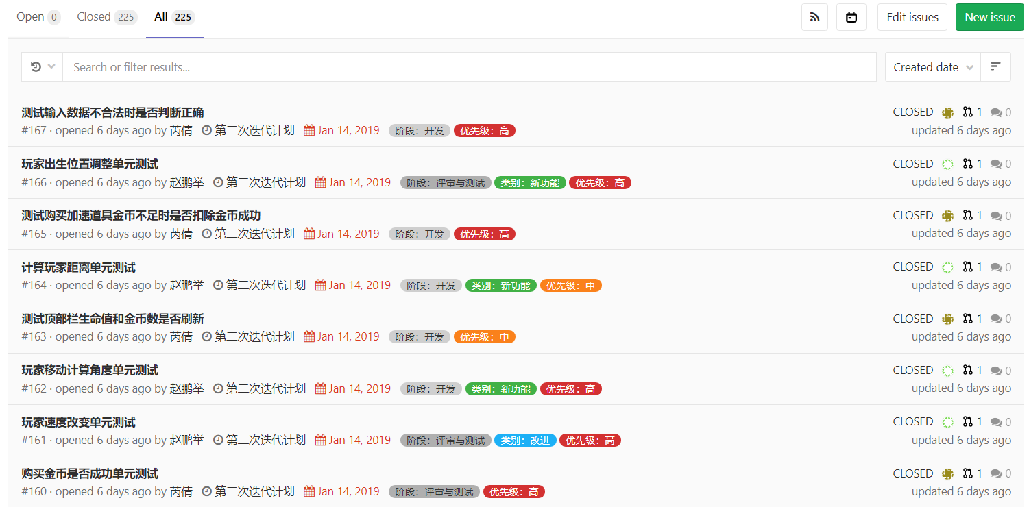
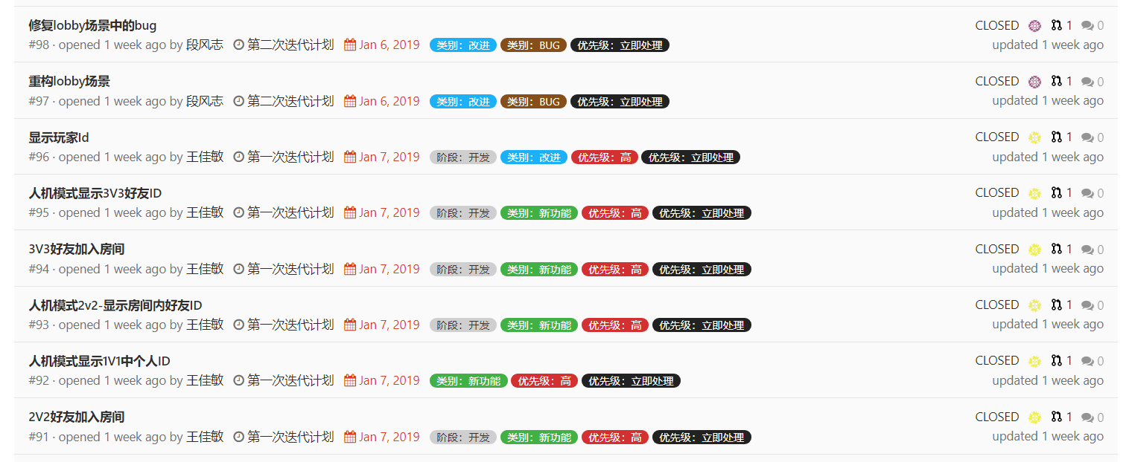
03 issue的合理使用
使用Labels标签、Board看板对项目的分类、阶段和优先级进行管理

Slide 23
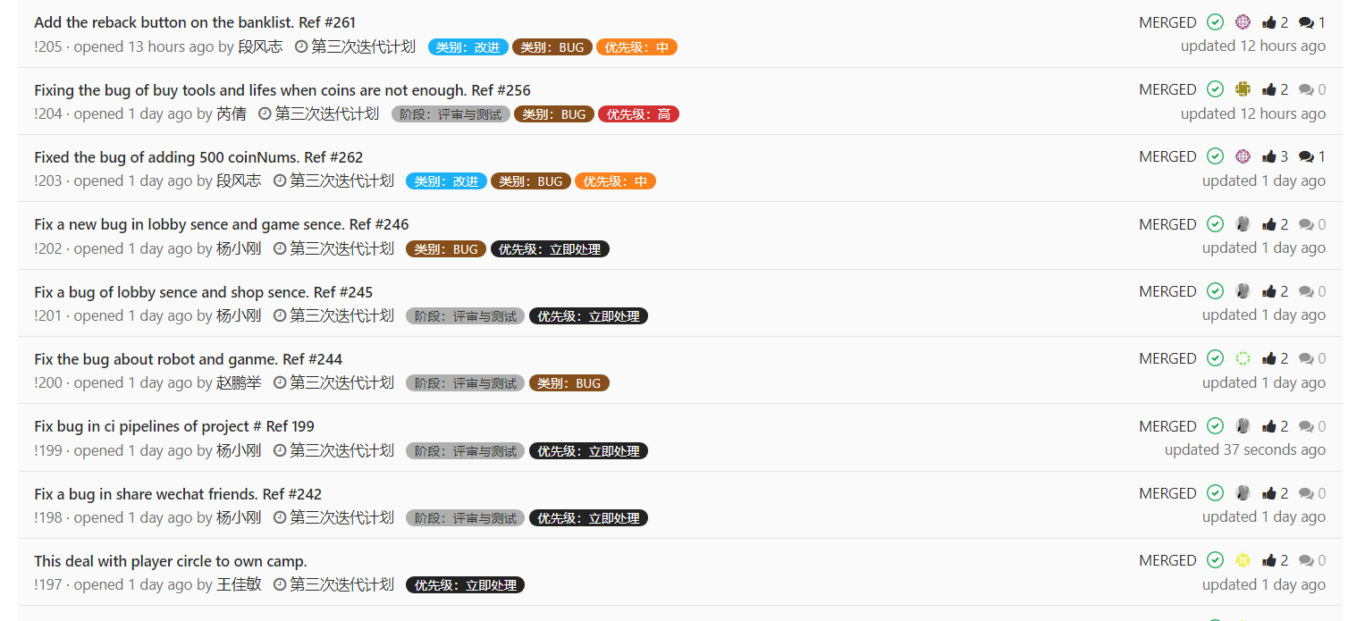
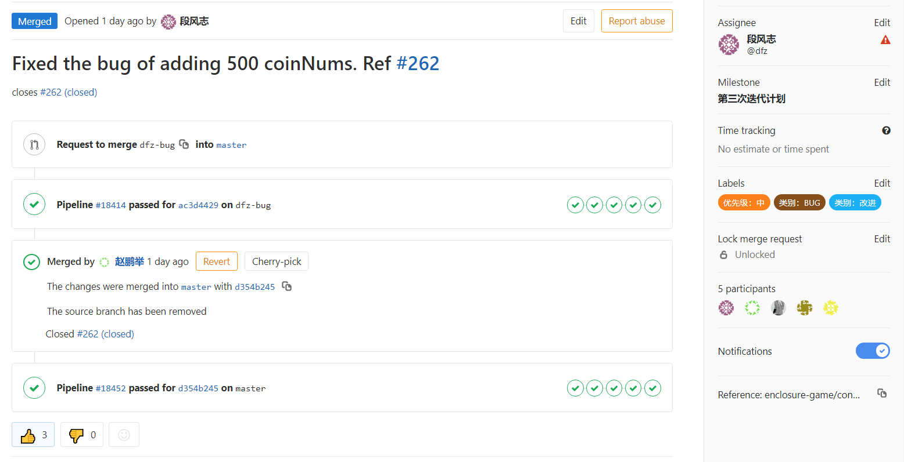
04 Merge Request 中的代码评审
CI流水线通过
合并信息

Slide 24
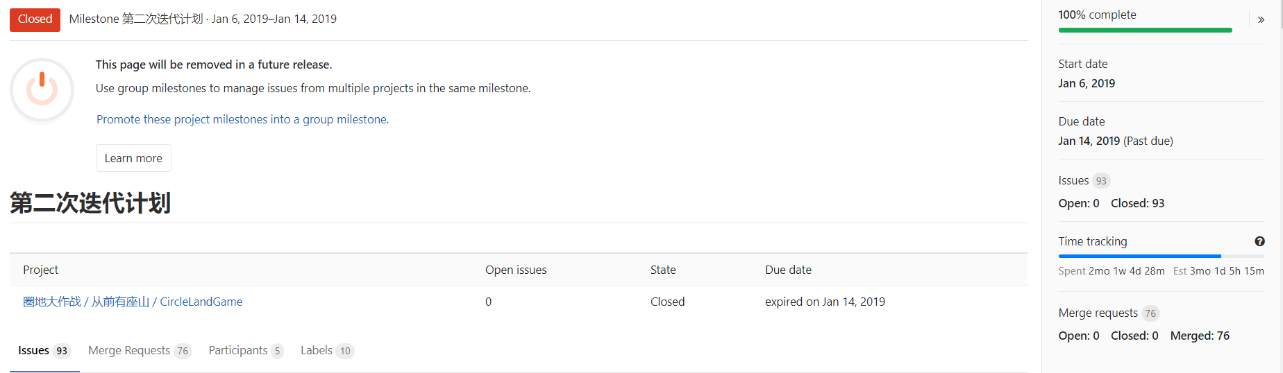
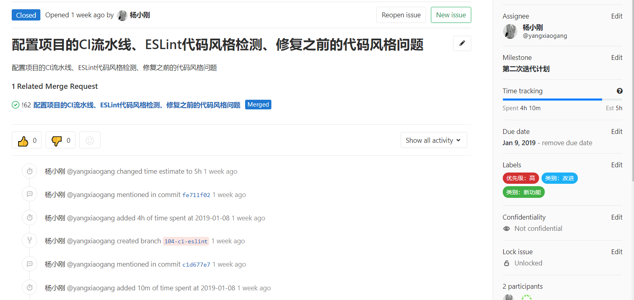
05 ⼯作事项的时间预估和⽤时记录

Slide 25
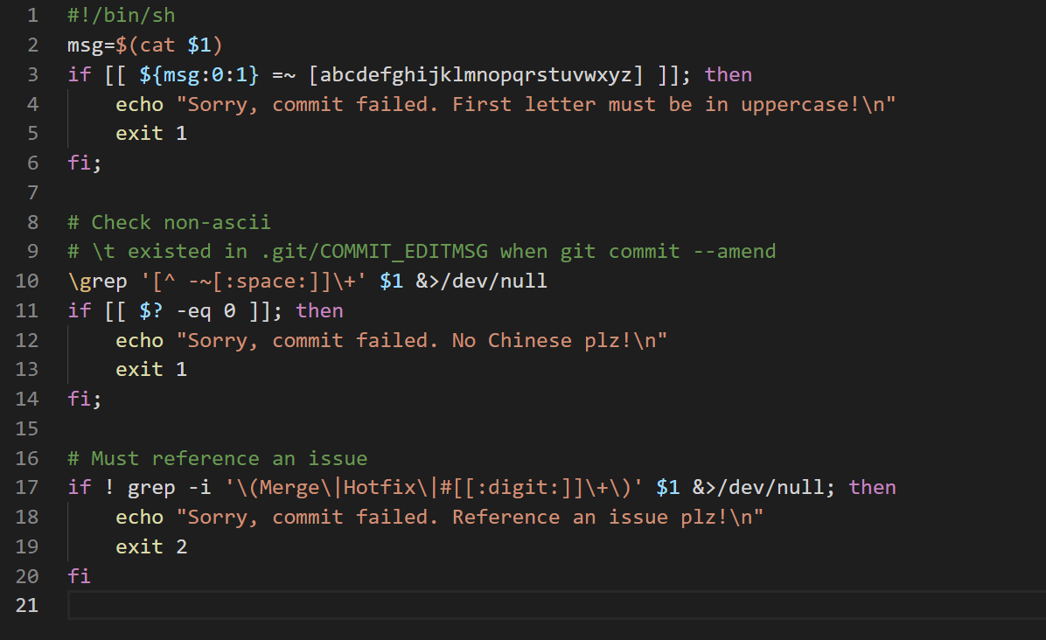
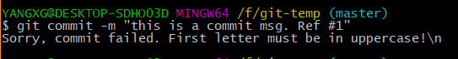
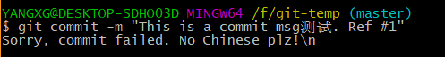
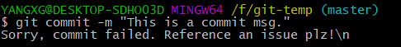
06 自动化Git hooks —— commit-msg
首字母必须大写
不能使用中文
必须关联issue

Slide 26
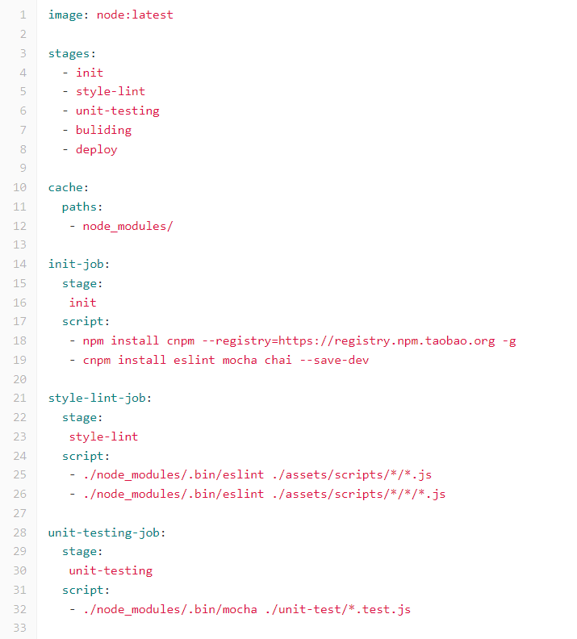
07 Gitlab CI 流水线 - 辅助项目测试
镜像（imsge）： node : latest
阶段（stages）：5个阶段，包括初始化、代码风格检查 、单元测试、构建和发布
工序（job）：每个阶段执行一个job
init-job：安装相关的检测工具
style-lint-job：进行代码风格检测
unit-testing -job：进行单元测试
•••

Slide 27
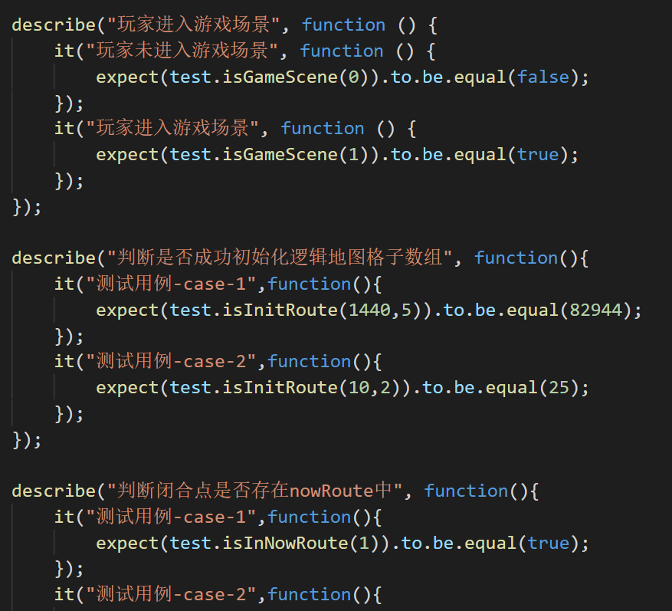
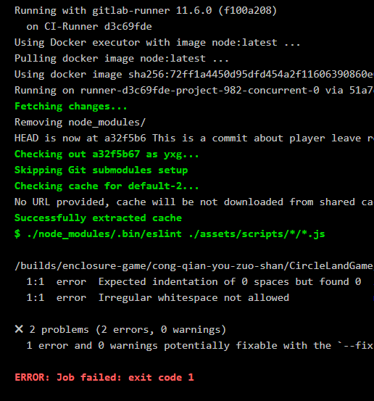
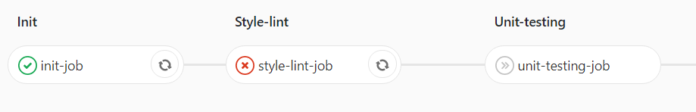
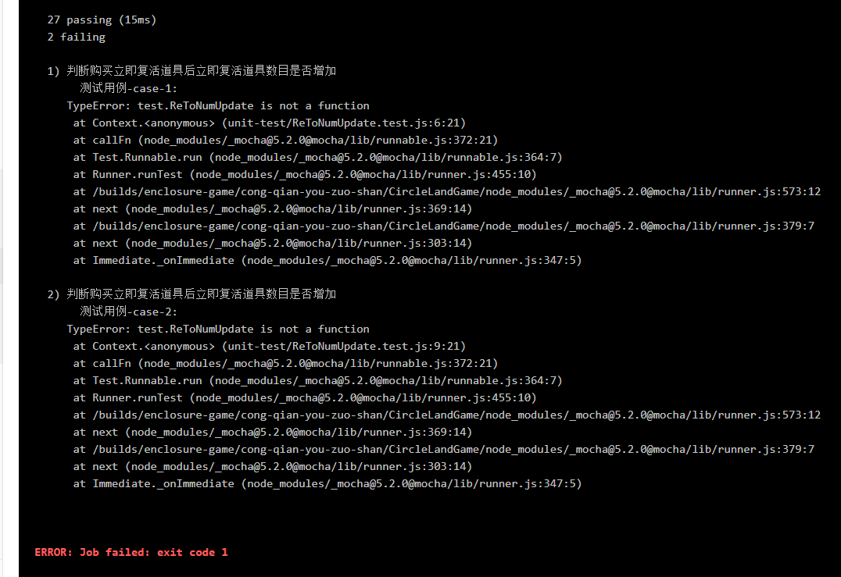
08 代码风格检测和单元测试
ESLint代码风格检测
Mocha单元测试

Slide 28
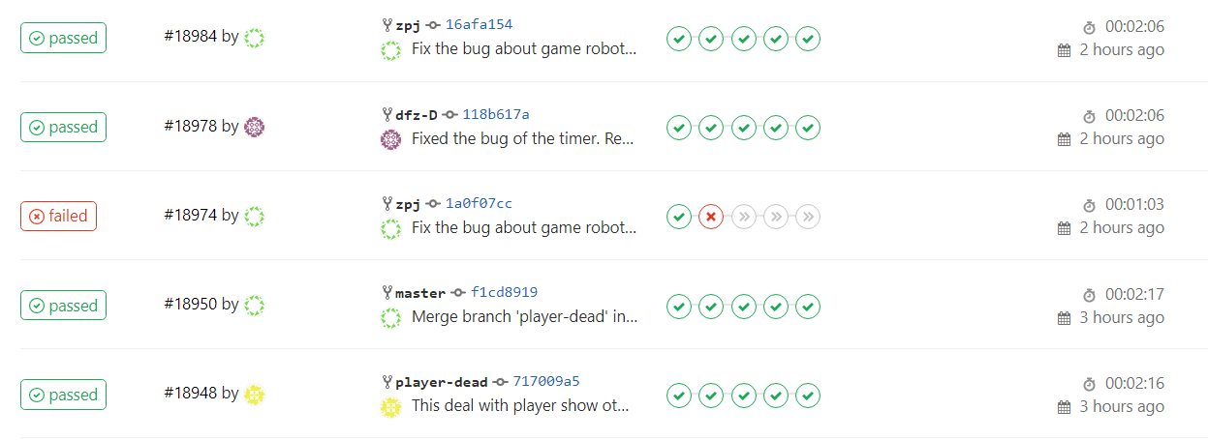
09 CI流水线的具体情况
所有提交的内容都会经过CI流水线的测试检查，如果代码风格不合适，测试无法通过，成员都需要重新修改自己的代码，提交通过后才能发起合并请求。

Slide 29
04
项⽬难点与解决过程

Slide 30
01 需求分析难点
1. 划出的区域是否规则 ？
2. 防沉迷是什么样的？
3. 死亡和立刻复活的区别，除了时间？
4. 六边形赛场是最小还是全局？
5. 是否有块根据地用来复活，不能被占领？
6. 分数是否定期清零？
7. 玩家画线圈地是否可以填充？

Slide 31
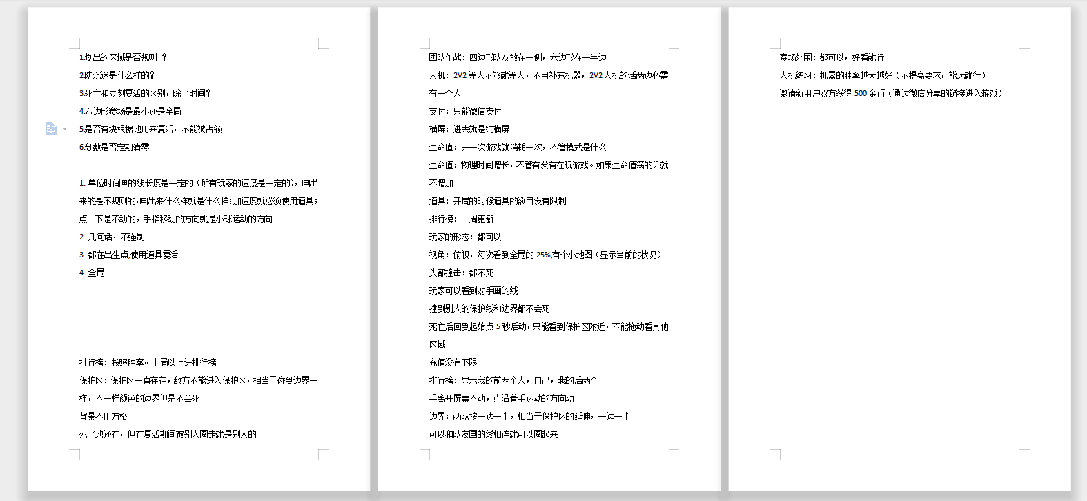
02 需求分析确认过程

Slide 32
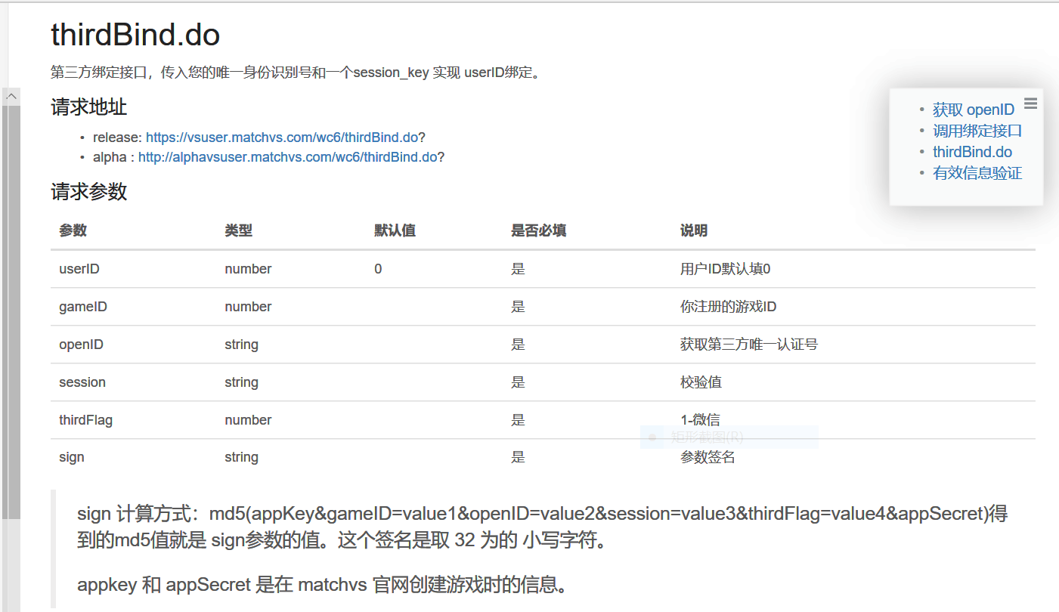
03 技术难点和问题解决过程
1.微信平台的Openid和Matchvs服务器的Userid实现第三方绑定

Slide 33
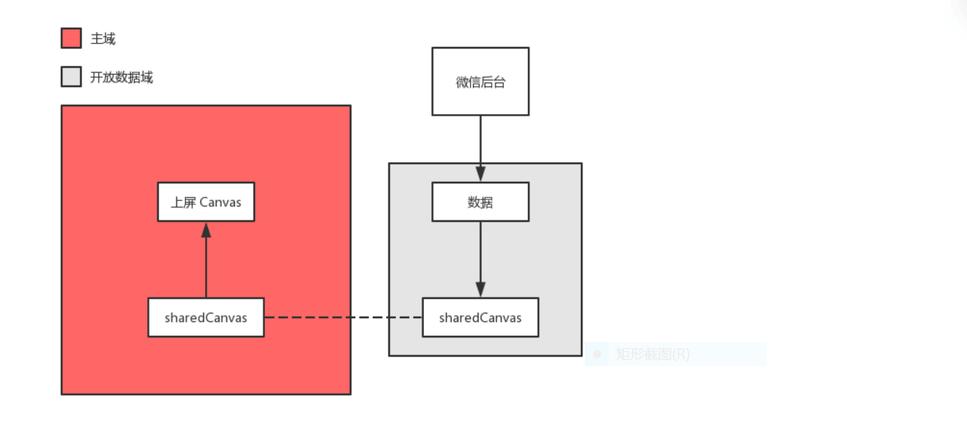
03 技术难点和问题解决过程
2.把获取的微信好友信息绘制在开放数据域的排行榜中，并渲染到主域排行榜

Slide 34
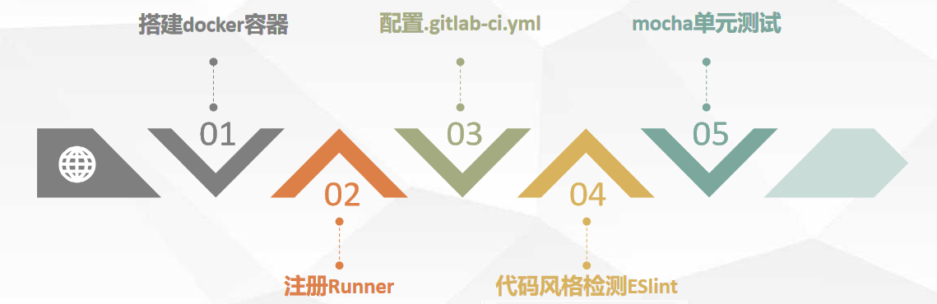
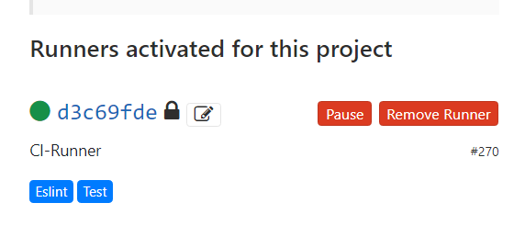
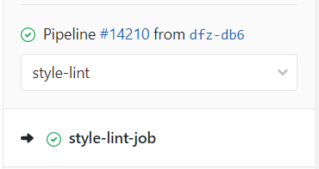
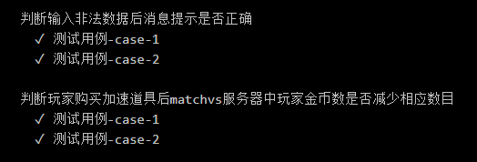
03 技术难点和问题解决过程
3.CI配置过程、单元测试

Slide 35
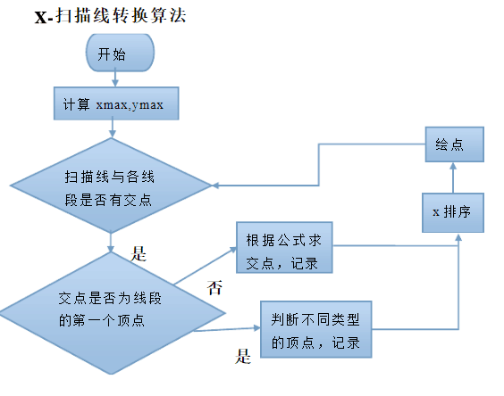
03 技术难点和问题解决过程
4.圈地算法和扫描算法的实现
封闭图形获取分为个人路径圈地，与阵营汇合圈地，队友圈地。
填充算法使用x-扫描线算法

Slide 36
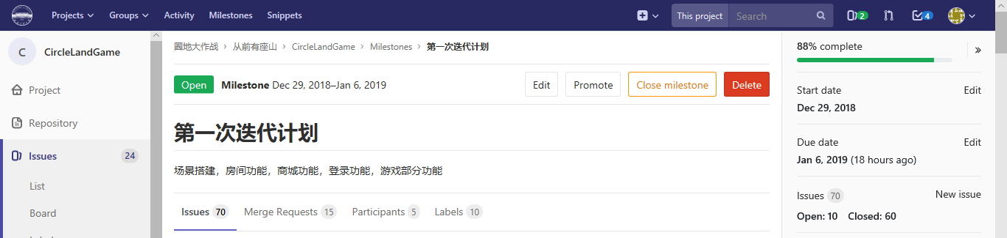
04 软件过程管理中遇到的难点和解决过程
1. 软件过程的项目管理
第一次迭代计划对于项目时间的预估存在问题

Slide 37
04 软件过程管理中遇到的难点和解决过程
1. 调整小组的时间安排，所有成员每天必须完成自己的工作量，避免出现迭代计划无法完成的问题；
2. 小组成员每天必须向组长汇报自己今天的工作和遇到的问题，方便组长安排和协调成员间的工作；

Slide 38
04 软件过程管理中遇到的难点和解决过程
2. 软件过程的质量管理
代码的重构：
将实时对战、人机对战、房间模式三个功能类似的代码进行整合、重构，减轻测试维护时的工作量，方便新功能的扩展。
阵营切换、房间中邀请好友等功能就是在重构的代码基础上快速实现了相关的功能。

Slide 39
05 团队沟通和协作中遇到的难点和解决过程
1. 团队成员不在一起时，使用在线文档进行交流
2. 前后端分离，通过撰写API文档保持接口一致性
3. 团队意见不一时，投票协商
4. 结对编程以强带弱，提高代码质量和编程效率

Slide 40
05
测试与⽂档完备度

Slide 41
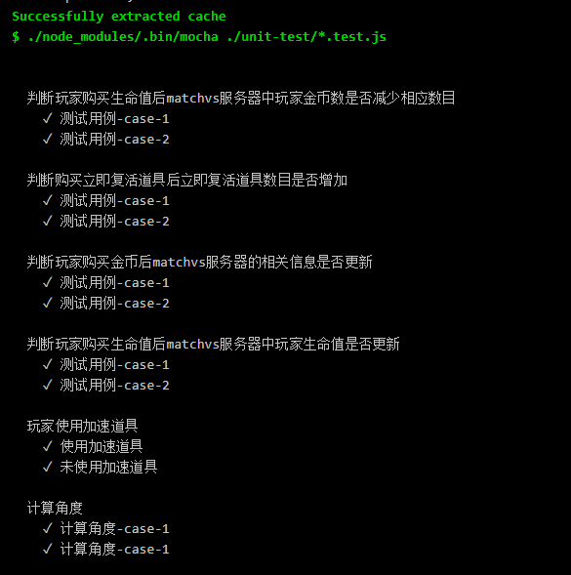
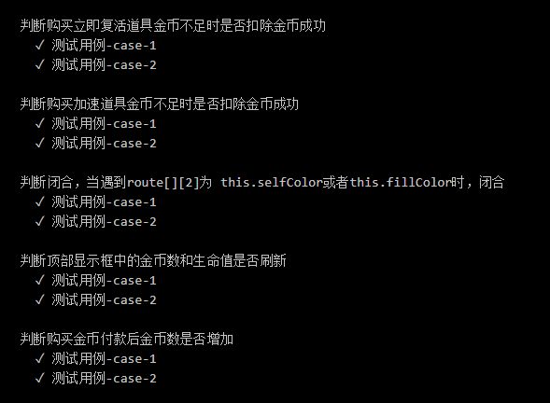
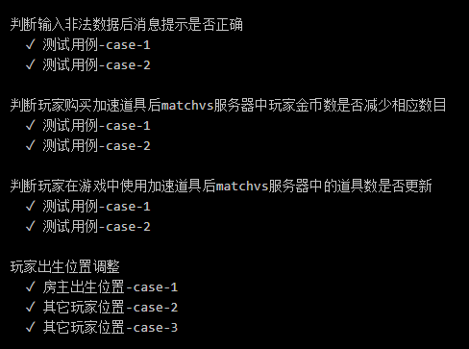
01 单元测试覆盖率
1. 语句覆盖 - 度量被测代码中每个可执行语句是否被执行到
2. 判定覆盖 - 度量程序中每一个判定的分支是否都被测试到
3. 函数覆盖 - 度量程序中的每一个功能函数的功能是够实现

Slide 42
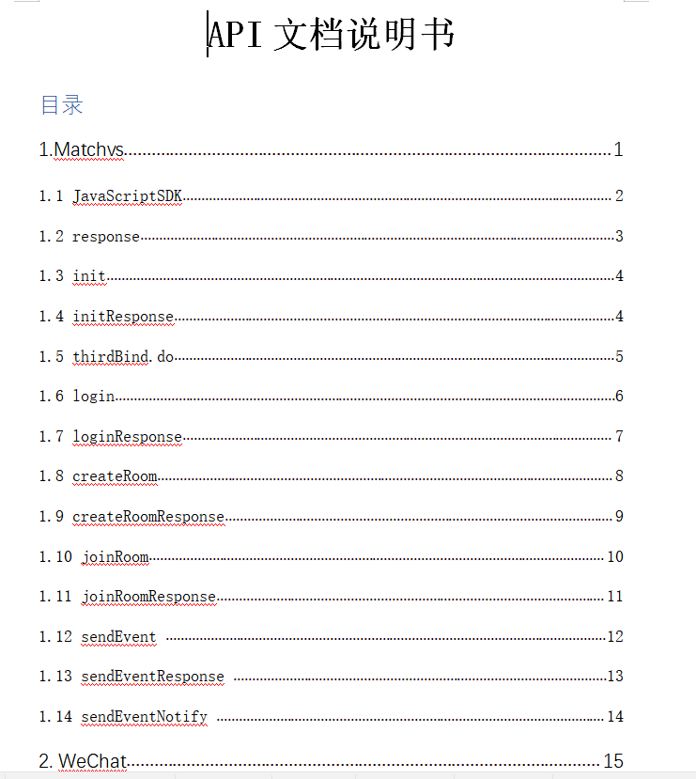
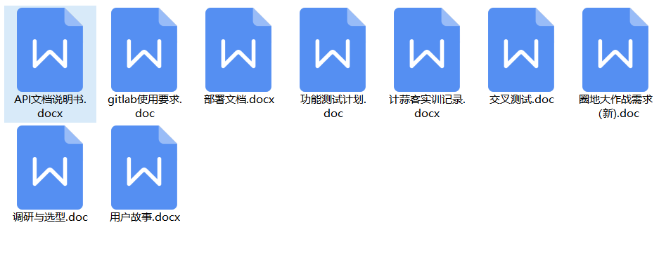
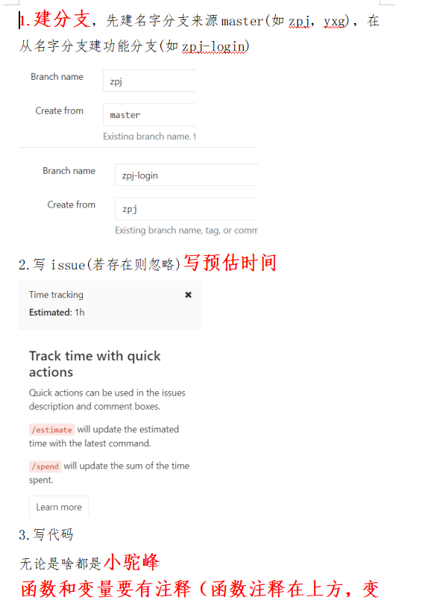
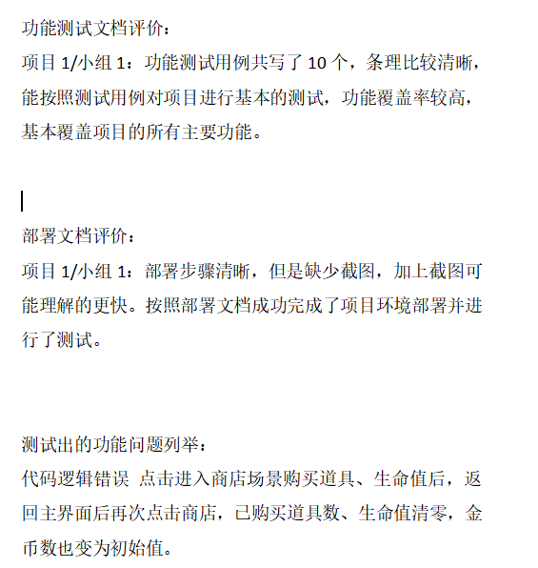
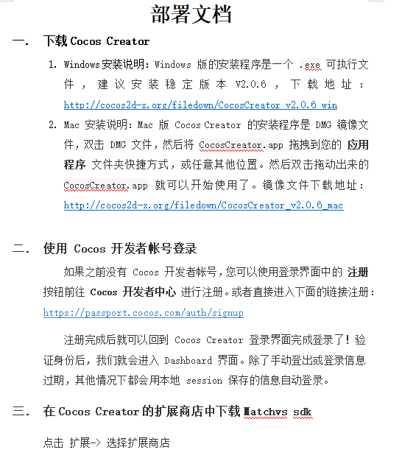
02 必要的文档和说明书的撰写

Slide 43
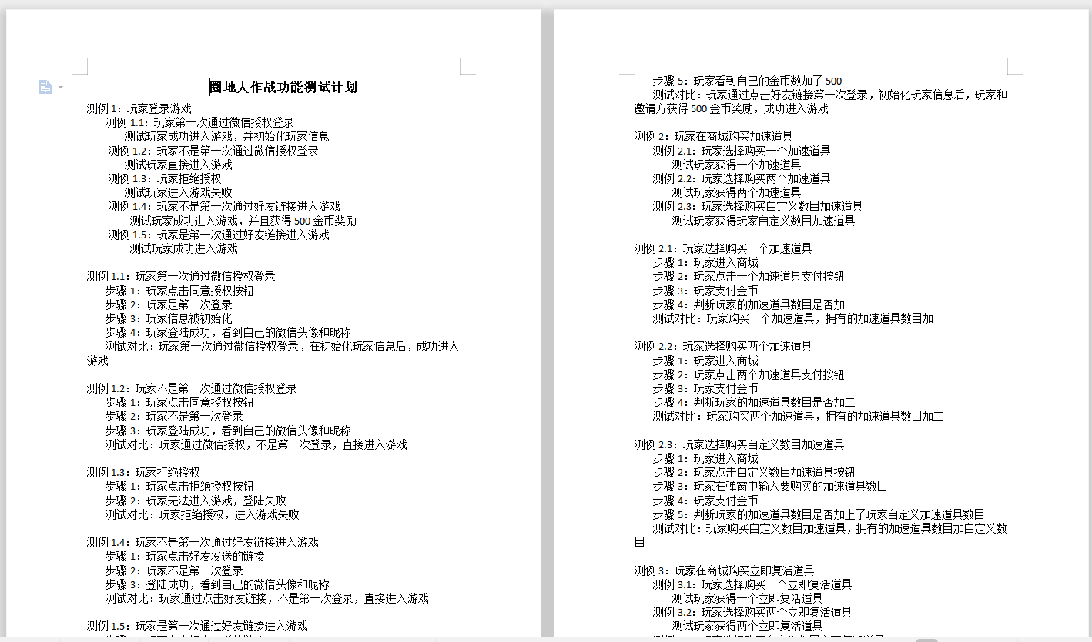
02 文档展示

Slide 44
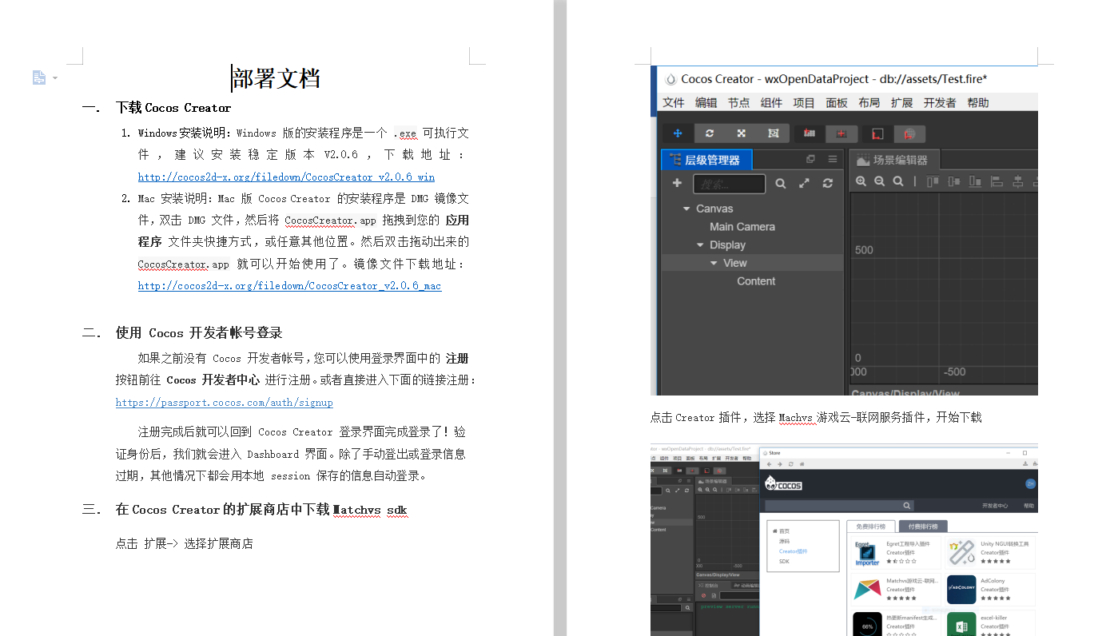
02 文档展示

